Slide 1


Slide 2
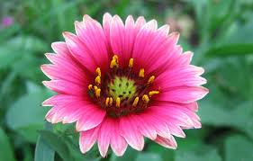
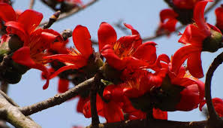

শিক্ষক পরিচিতি
মো: নাজমুল হোসেন
সহকারী শিক্ষক
শহীদ গফুর সরকারি প্রাথমিক বিদ্যালয়
পাইকগাছা,খুলনা ।

Slide 3
পাঠ পরিচিতি-
বিষয়ঃবাংলা
শ্রেণিঃপ্রথম
অধ্যায়ঃ৩৩
পাঠ বর্ণ শিখি ।
ড়
ঢ়
য়
ৎ

Slide 4
এই পাঠ শেষে শিক্ষার্থীরা—
ড়,ঢ় য় ৎ গুলো সঠিকভাবে সনাক্ত করতে পারবে।

Slide 5
পূর্ব জ্ঞান যাচাই-
১- পড়ে শব্দে কি কি বর্ণ আছে ?

Slide 6
আজ আমরা শিখবো –
ড়,ঢ়,য়,ৎ

Slide 7
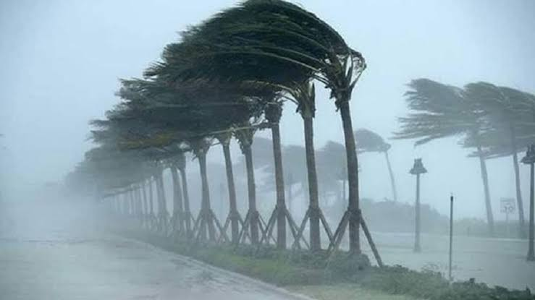
ড়
ড় দিয়ে ঝড় হয়।

Slide 8

ঢ় দিয়ে আষাঢ় হয়।

Slide 9
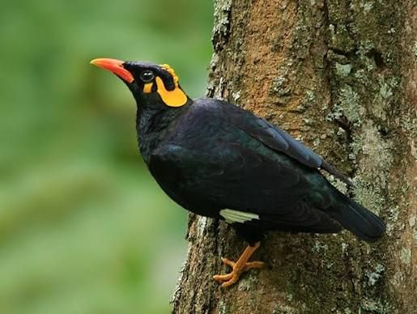
য়
য়-দিয়ে ময়না হয়।

Slide 10
য়
য়-ময়না পাখি গান গায়।

Slide 11
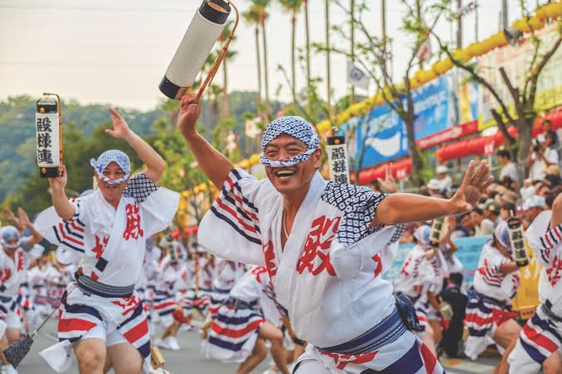
ৎ
ৎ দিয়ে উৎসব হয়।

Slide 12

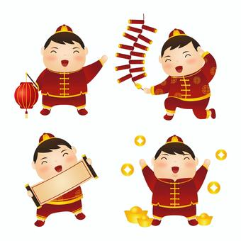
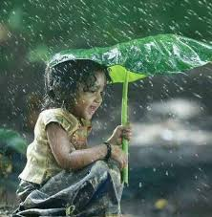
কোন কোন বর্ণ?
য়
ৎ
ঢ়
ময়না
উৎসব
আষাঢ়

Slide 13


ছবি দেখে বর্ণ বসাও-
ঢ়
য়
ৎ

Slide 14

বাড়ির কাজ-
১-ড়,ঢ় ,য় ,ৎলিখে অনুশীলন করবে।
২-ড়,ঢ়,য় ,ৎ দিয়ে নতুন ২টি করে
শব্দ লিখে আনবে।

Slide 15
ধন্যবাদ

